Slide 1

복습. 데이터 분석과 판다스
전기과 이한석 교수
seok21@bc.ac.kr

Slide 2
. 데이터의 분류
1 | 데이터?
데이터 : 삼라만상의 기록
⬄ (ex) 코로나19 확진자 수, 강수량, 출생아 수, ……
- 기억에 저장된 경험도 데이터 : 양이 적고 객관성이 결여
⬄ 보통은 종이에 기록된 것만 다룸
⬄ 요즘은 컴퓨터에 저장된 기록
과학 : 삼라만상의 원리를 이해하려는 시도
과학에서 우리의 이해가 올바른지 검증 ⬄ 데이터
데이터 : 무언가를 증명하기 위한 알리바이!

Slide 3
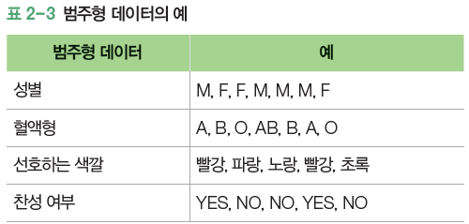
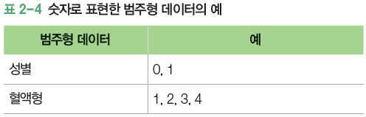
3 | 데이터 성격에 따른 분류
데이터는 범주형데이터와 연속형데이터로 구분
1. 범주형 데이터 (질적 데이터)
성별과 같이 범주 또는 그룹을 구분하는 값으로 구성된 데이터
숫자로 표현할수 없고 대소비교, 산술연산이 불가능
범주형데이터를 숫자로 표현할 수도 있지만 계산 값은 의미가 없음

Slide 4
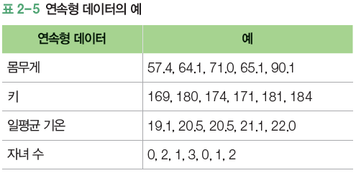
2. 연속형 데이터(양적 데이터)
크기가 있는 숫자들로 구성된 데이터
연속형 데이터는 대소비교, 산술연산이 가능
다양한 분석 방법이 존재

Slide 5
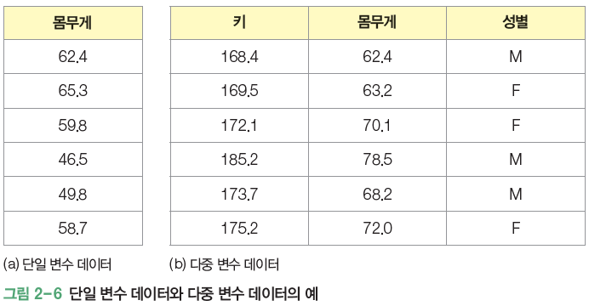
4 | 변수의 갯수에 따른 분류
변수 : (통계적 용어) 연구, 조사,관찰하고 싶은 대상의 특성
1. 단일변수 데이터 & 다중변수 데이터

Slide 6
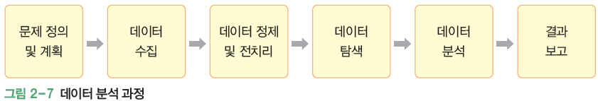
5 | 데이터 분석 절차
데이터 분석의 일반적인 과정

Slide 7
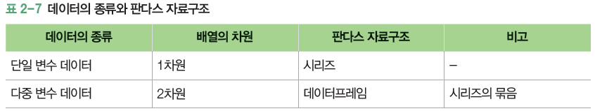
. Pandas
Pandas(Python Data Analysis Library)?
데이터 분석을 효율적으로 수행하기 위한 필수적인 패키지
넘파이 기반으로 구축된 1차원, 2차원 배열 형태로 데이터 분석을 지원
1 | Series와 DataFrame의 개념
1. 시리즈와 데이터 프레임의 형태

Slide 8
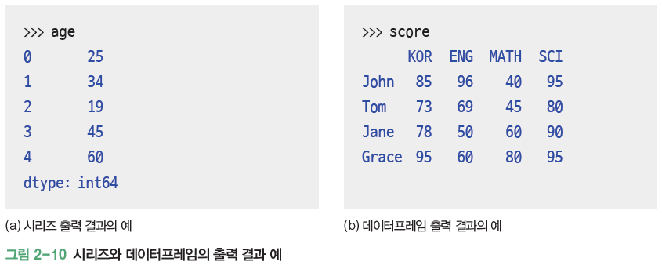
Series와 DataFrame의 예

Slide 9
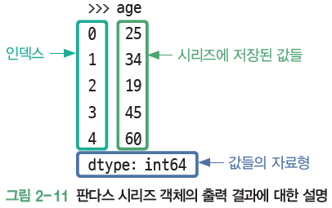
3. 판다스 시리즈 객체 생성하기
pd.Series( )메서드를 이용해 다양한 방법으로 시리즈 객체 생성
형식 | pd.Series(데이터)
직접 리스트 입력
import pandas as pd
age=pd.Series([25,34,19,45,60])
print(age)
0 25
1 34
2 19
3 45
4 60
dtype: int64

Slide 10
이미 생성된 리스트 객체를입력
import pandas as pd
data = ['a', 'b', 'c','d']
value = pd.Series(data)
print(value)
0 a
1 b
2 c
3 d
dtype: str

Slide 11
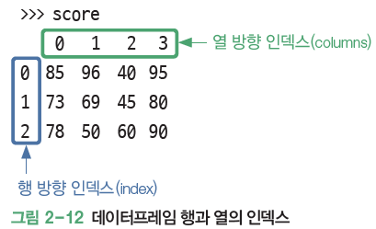
4. 판다스 데이터프레임 객체 생성하기
pd.DataFrame( )메서드를 이용해 2차원 배열 객체 생성
형식 | pd.DataFrame( 데이터 )
import pandas as pd
score = pd.DataFrame([[85,96,40,95],
[73,69,45,80],
[78,50,60,90]])
print(score)

Slide 12
실습 1 | Series 자료 만들기
1. Series 생성하기
직접 리스트 입력
import pandas as pd
price = pd.Series([500, 1000, 2000, 4000])
print(type(price))
print("series 전체 출력")
print(price)
print("-----------")
print(price[0])
print(price[1])
series 전체 출력
0 500
1 1000
2 2000
3 4000
dtype: int64
-----------
500
1000
Series전체를 출력하면 인덱싱 번호 출력
리스트처럼 각각 인덱싱 번호로 출력 가능

Slide 13
Series 생성시에 인덱스를 직접 지정 가능(지정하지 않으면 숫자 인덱스)
price = pd.Series([500, 1000, 2000, 4000],
index =['2022-09-01', '2022-10-1', '2022-11-01', '2022-12-01'])
print("series 전체 출력")
print(price)
series 전체 출력
2022-09-01 500
2022-10-1 1000
2022-11-01 2000
2022-12-01 4000
dtype: int64
Series 속성인 index, value를 이용해 각 요소에 for문을 통해 접근 가능
price = pd.Series([500, 1000, 2000, 4000],
index =['2022-09-01', '2022-10-1', '2022-11-01', '2022-12-01'])
for date in price.index:
print(date)
for pri in price.values:
print(pri)
2022-09-01
2022-10-1
2022-11-01
2022-12-01
500
1000
2000
4000

Slide 14
딕셔너리로 만들기
dict_data = {'a':1, 'b':2, 'c':3}
s_data = pd.Series(dict_data)
print(type(s_data))
print('\n')
print(s_data)
a 1
b 2
c 3
dtype: int64
㈜ Series는 딕셔너리와 구조가 비슷
인덱스와 값 확인
print(s_data.index)
print(s_data.values)
Index(['a', 'b', 'c'], dtype='str')
[1 2 3]

Slide 15
실습 2 | DataFrame 자료 만들기
1. DataFrame 만들기
데이터프레임 : 시리즈가 여러 개 겹친 자료형
데이터프레임에서 하나의 열 ⬄ 시리즈
리스트로 만들기
import pandas as pd
df = pd.DataFrame([ [20,'남','부천대'], [21,'여','유한대']],
index=['영훈','영희'], columns=['나이','성별','학교'])
print(df)
print('\n')
print(df.index)
print('\n')
print(df.columns)
나이 성별 학교
영훈 20 남 부천대
영희 21 여 유한대
Index(['영훈', '영희'], dtype='str')
Index(['나이', '성별', '학교'], dtype='str')

Slide 16
딕셔너리로 만들기
import pandas as pd
dict_data = {'c0':[1,2,3],'c1':[4,5,6],'c2':[7,8,9],'c3':[10,11,12],'c4':[13,14,15]}
df = pd.DataFrame(dict_data)
print(type(df))
print('\n')
print(df)
1개의 열이 1개의 series
키 값은 열 이름
<class 'pandas.DataFrame'>
c0 c1 c2 c3 c4
0 1 4 7 10 13
1 2 5 8 11 14
2 3 6 9 12 15

Slide 17
행, 열 이름 변경
import pandas as pd
df = pd.DataFrame([ [20, '남', '부천대'], [21,'여','유한대']],
index=['영훈','영희'], columns=['나이','성별','학교'])
print(df)
print("---------------------------")
print(df.index)
print(df.columns)
print("---------------------------")
df.index = ['학생1','학생2']
df.columns = ['연령','남녀','소속']
print(df)
나이 성별 학교
영훈 20 남 부천대
영희 21 여 유한대
---------------------------
Index(['영훈', '영희'], dtype='str')
Index(['나이', '성별', '학교'], dtype='str')
---------------------------
연령 남녀 소속
학생1 20 남 부천대
학생2 21 여 유한대

Slide 18
열(변수) 추출
import pandas as pd
df = pd.DataFrame([ [20, '남', '부천대'], [21,'여','유한대']],
index=['영훈','영희'], columns=['나이','성별','학교'])
print(df)
print("---------------------------")
print(df['성별'])
print("---------------------------")
print(df['학교'])
나이 성별 학교
영훈 20 남 부천대
영희 21 여 유한대
---------------------------
영훈 남
영희 여
Name: 성별, dtype: str
---------------------------
영훈 부천대
영희 유한대
Name: 학교, dtype: str
열과 행의 교환
df.T

Slide 19
합계 및 평균 구하기
import pandas as pd
df = pd.DataFrame( { 'Name' : [＇이민서＇, ‘이규오', '임주석','홍길동'],
'English' : [90, 92, 88, 56],
'Math' : [85, 95, 88, 50] } )
print(df)
Name English Math
0 이민서 90 85
1 이규오 92 95
2 임주석 88 88
3 홍길동 56 50
print(df['English']) # 변수값 추출
print(sum(df[‘English’])) # 합계
print(sum(df['English'])/4) # 평균
0 90
1 92
2 88
3 56
Name: English, dtype: int64
326
81.5

